Slide 1




ỦY BAN NHÂN DÂN QUẬN LONG BIÊN
TRƯỜNG TIỂU HỌC ĐÔ THỊ VIỆT HƯNG
BÀI GIẢNG ĐIỆN TỬ
KHỐI 3
MÔN: TẬP ĐỌC – KỂ CHUYỆN

Slide 2

A. Khởi động

Slide 3



A. Khởi động
Đọc khổ 1 và trả lời câu hỏi 1 trong bài Mặt trời xanh của tôi.
2. Đọc khổ thơ mà em thích và nêu nội dung bài Mặt trời xanh của tôi.

Slide 4
B. Khám phá

Slide 5
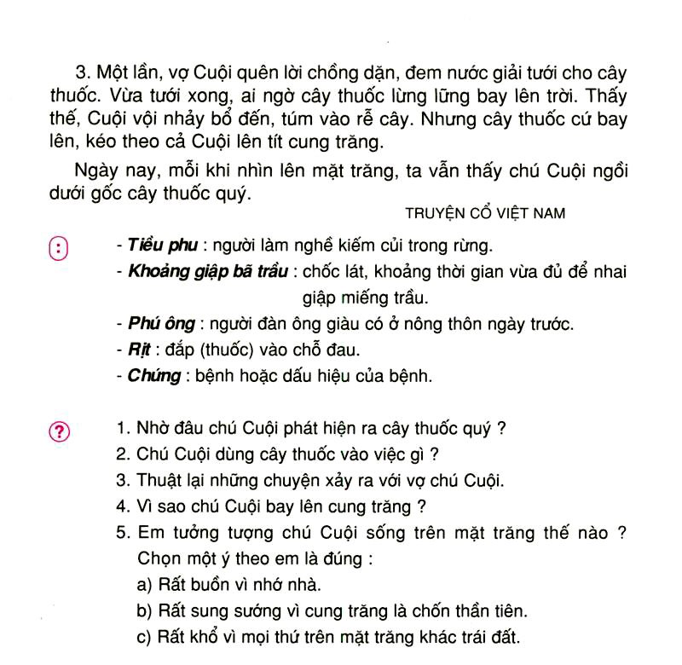
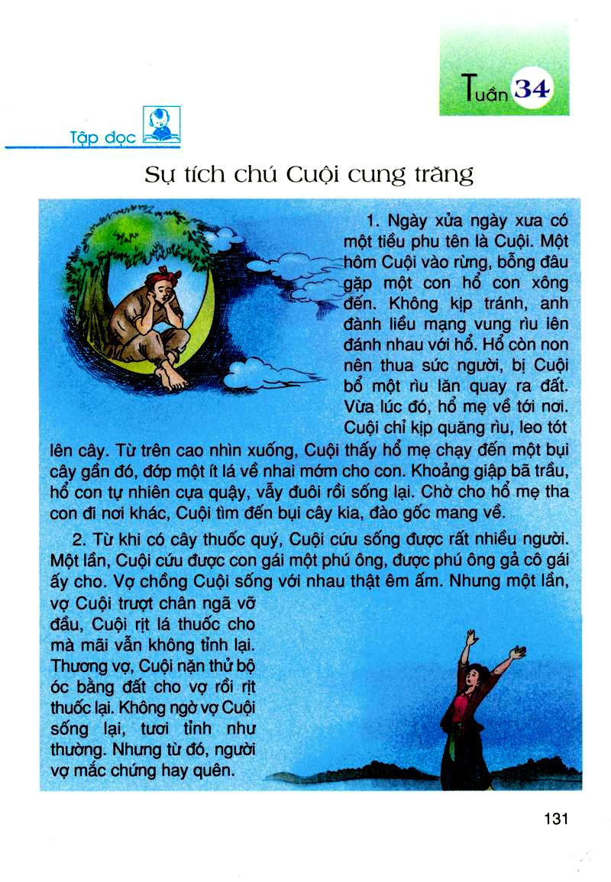

Slide 6
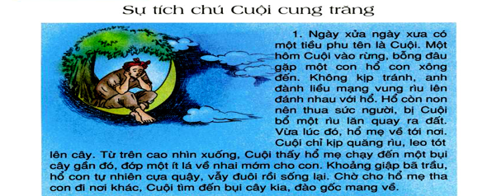
Luyện đọc đoạn 1 (lần 1)
Tiều phu: người làm nghề kiếm củi trong rừng.
Khoảng giập bã trầu: chốc lát, khoảng thời gian vừa đủ để nhai giập miếng trầu.

Slide 7
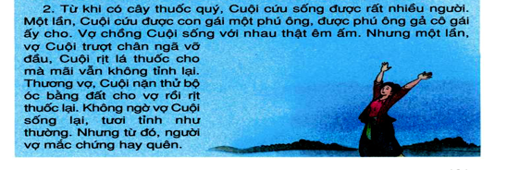
Luyện đọc đoạn 2
Phú ông: người đàn ông giàu có ở nông thôn ngày trước.
Rịt: đắp (thuốc) vào chỗ đau.
Chứng: bệnh hoặc dấu hiệu của bệnh.

Slide 8
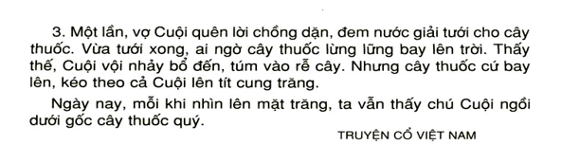
Luyện đọc đoạn 3

Slide 10
C. Thực hành

Slide 11

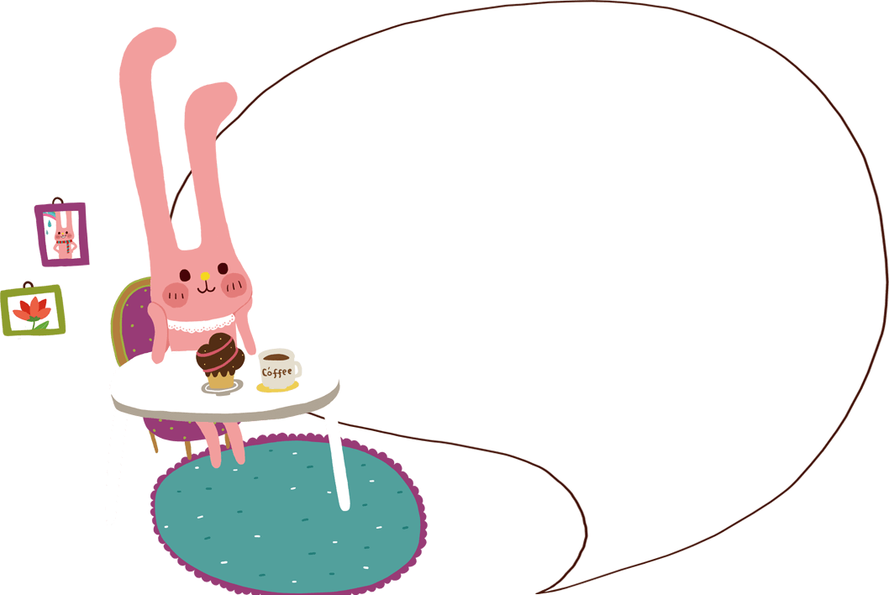
Tìm hiểu bài

Slide 12
1) Nhờ đâu Cuội phát hiện ra cây thuốc quý?
- Vì Cuội được thấy hổ mẹ cứu sống hổ con bằng lá thuốc nên Cuội đã phát hiện ra cây thuốc quý và mang về nhà trồng.

Slide 13
2) Cuội dùng cây thuốc quý vào những việc gì?
- Cuội dùng cây thuốc quý để cứu sống nhiều người, trong đó có con gái phú ông, được phú ông gả con gái cho.

Slide 14
3)Thuật lại những chuyện xảy ra với vợ Cuội?
+ Vì vợ Cuội bị trượt chân ngã vỡ đầu. Cuội rịt lá thuốc mãi mà không tỉnh lại, anh liền lấy đất nặn cho vợ bộ óc khác rồi rịt thuốc lần nữa. Vợ Cuội sống lại nhưng từ đó mắc chứng hay quên.

Slide 15
4) Vì sao chú Cuội bay lên cung trăng?
+ Vì một lần vợ Cuội quên lời chồng dặn, đã lấy nước giải tưới cho cây, vừa tưới xong thì cây thuốc lừng lững bay lên trời. Thấy thế, Cuội vội nhảy bổ tới, túm rễ cây nhưng cây thuốc cứ bay lên kéo cả Cuội bay lên trời.

Slide 16
5) Em tưởng tượng chú Cuội sống trên mặt trăng
như thế nào?
Chọn một ý theo em là đúng.
A. Rất buồn vì nhớ nhà.
A
B. Rất sung sướng vì cung trăng là chốn thần tiên.
C.Rất khổ vì mọi thứ trên cung trăng khác mặt đất.
C

Slide 17



Nội dung
Tình nghĩa thuỷ chung, tấm long nhân hậu của chú Cuội.
Giải thích các hiện tượng tự nhiên và ước mơ bay lên mặt trăng của con người.

Slide 18
Luyện đọc lại

Slide 19


Luyện đọc lại (đoạn 2)
2. Từ khi có cây thuốc quý, Cuội cứu sống được rất nhiều người. Một lần, Cuội cứu được con gái một phú ôngđược phú ông gả cô gái ấy cho. Vợ chồng Cuội sống với nhau thật êm ấm. Nhưng một lần, vợ Cuội trượt chân ngã vỡ đầu, Cuội rịt lá thuốc cho mà mãi vẫn không tỉnh lại. Thương vợ, Cuội nặn thử bộ óc bằng đất cho vợ rồi rịt thuốc lại. Không ngờ vợ Cuội sống lại, tươi tỉnh như thường. Nhưng từ đó, người vợ mắc chứng hay quên.

Slide 20
Kể chuyện

Slide 21



Dựa vào các gợi ý dưới đây, kể lại từng đoạn câu chuyện Sự tích chú Cuội cung trăng
a) Đoạn 1: Cây thuốc quý
- Chàng tiều phu
- Gặp hổ
- Phát hiện cây thuốc quý
Gợi ý:
- Xưa, có một chàng tiều phu tốt bụng tên là Cuội sống ở vùng núi nọ.
- Một hôm, Cuội di vào rừng, bất ngờ bị một con hổ tấn công. Thấy hổ mẹ về, Cuội hoảng quá, quăng rìu, leo tót lên một cây cao.
- Từ trên cây, Cuội ngạc nhiên thấy một cảnh tượng lạ.

Slide 22
Dựa vào các gợi ý dưới đây, kể lại từng đoạn câu chuyện Sự tích chú Cuội cung trăng
b) Đoạn 2: Vợ chồng chú Cuội
- Cứu người
- Lấy vợ
- Tai họa bất ngờ

Slide 23
Dựa vào các gợi ý dưới đây, kể lại từng đoạn câu chuyện Sự tích chú Cuội cung trăng
b) Đoạn 3: Lên cung trăng
- Theo cây thuốc lên trời
- Chú Cuội ngồi bên gốc cây

Slide 24

Dựa vào các gợi ý dưới đây, kể lại từng đoạn câu chuyện
Sự tích chú Cuội cung trăng
a) Đoạn 1: Cây thuốc quý
- Chàng tiều phu
- Gặp hổ
- Phát hiện cây thuốc quý
b) Đoạn 2: Vợ chồng chú Cuội
- Cứu người
- Lấy vợ
- Tai họa bất ngờ
c) Đoạn 3: Lên cung trăng
- Theo cây thuốc lên trời
- Chú Cuội ngồi bên gốc cây

Slide 25
D. Vận dụng, kết nối

Slide 26

CHÀO TẠM BIỆT

